Slide 1
Výběrové řízení (aukce) na kmitočty v pásmech 800, 1800 a 2600 MHz
TK ČTÚ k zahájení veřejné konzultace výběrového řízení
19. března 2012

Slide 2
Vyhlášení veřejné konzultace
ČTÚ vyhlašuje veřejnou konzultaci podmínek veřejného výběrového řízení na kmitočty 800,1800, 2600
Plný text vyhlášení bude k dispozici na webových stránkách ČTÚ dne 20.3. 2012
Veřejná konzultace je plánována v souladu se zákonem o el. komunikacích na dobu 30 dnů

Slide 3
Východiska VŘ (aukce)
Politika rádiového spektra (Rozhodnutí EK a Evropského parlamentu)
Strategie správy spektra - 3S Strategie (rok 2010)
Postup Českého telekomunikačního úřadu při správě vybraných částí rádiového spektra se zaměřením na podporu poskytování služeb vysokorychlostního přístupu => Usnesení vlády č. 78 /2011
Digitální program pro Evropu
=> Státní politika „Digitální Česko“

Slide 4
Cíle VŘ
Výnos z prodeje spektra
4G rollout
Rozvoj konkurence
Rychlý rozvoj nových 4G sítí (LTE-A)
Zajištění pokrytí ČR mobilním
vysokorychlostním
Internetem
Efektivní alokace spektra
Zajištění konkurence na trhu 4G vč. motivace výstavby nové sítě
Důraz na dlouhodobý přínos aukce pro trh než na okamžitý výnos z prodeje spektra

Slide 5
Základní podmínky VŘ – I.
Kmitočty nabízené ve VŘ:
800 MHz: 60 MHz (2x30 MHz)
1800 MHz: 49,8 MHz (2x24,9 MHz)
2600 MHz: 190 MHz (2x70 MHz, 1x50 MHz)
Ucelená společná nabídka kmitočtů z pásem pro pokrytí (800 MHz) i kapacitu (1800 a 2600 MHz)
Omezení max. dosažitelného množství spektra v jednotlivých pásmech (Spectrum caps)
=> příležitost pro nového hráče získat obdobné množství kmitočtů jako současní MNO

Slide 6
Základní podmínky VŘ –II.
Výhradní nabídka bloku 2x15 MHz v pásmu 1800 MHz pro nového hráče
Povinnost / právo národního roamingu
=> podpora pro nového hráče při výstavbě sítě
Povinnost / právo velkoobchodní nabídky služeb
Rozvojová kritéria pro rychlou nabídku služeb a rozvoj nových sítí (s odkladem 1 roku pro nového hráče)
Forma VŘ = AUKCE typu SMRA-S (souběžná vícekolová aukce)

Slide 7
Shrnutí nabízeného spektra
Bloky jsou draženy jako abstraktní (s výjimkou B1 a B2) – po aukci následuje samotné rozdělení kmitočtů
Pořadí subjektů při výběru kmitočtů je dáno podle výše nabídek na právo přednostního výběru (obálková metoda)
Platnost přídělu - 31. března 2028 (15 let)

Slide 8
Závazky přebírané ve VŘ
Zejména:
Rozvojová kritéria
Národní roaming
Velkoobchodní nabídka

Slide 9
1. Rozvojová kritéria
Pásmo 800 MHz:
Definována na základě dokumentu MPO „Návrh rozvojových kritérií pro příděly rádiových kmitočtů v pásmu 790–862 MHz“
Pouze za každý pokrytý okres ze skupiny A (řídce osídlené oblasti) může držitel přídělu pokrýt okres ze skupiny B (hustě osídlené oblasti)
Pokrytí 95% okresů ze skupiny A nejpozději do 30 měsíců
Pokrytí všech okresů do 5/6 let (1 rok navíc pro nový subjekt)
Pokrytí železničních koridorů a dálnic do 5/6 let.
Pásmo 1800 MHz (pouze pro držitele bloku 15 MHz):
Pokrytí 50% populace do 6 let
Pásmo 2600 MHz:
Pokrytí 30% populace do 5/6 let (1 rok navíc pro nový subjekt)

Slide 10
2. Národní roaming
Povinná nabídka přístupu k síti
Povinný subjekt:
Každý subjekt, který získá min. 2 x 10 MHz v pásmu 800 MHz
(tj. min. 2 nabízené bloky)
Do povinnosti jsou zahrnuty následující sítě:
4G (LTE) = sítě využívající kmitočty získané ve VŘ
2G (GSM) = sítě využívající kmitočty v pásmu 900 a 1800 MHz
V případě dobrovolného poskytnutí národního roamingu i na síti 3G (UMTS) budou subjektu započteny 3G sítě i do plnění rozvojových kritérií podle bodu B
Oprávněný subjekt:
Nový subjekt, který získá blok B1 v pásmu 1,8 GHz nebo 2x20 MHz v pásmu 2,6 GHz (min. na 10 let)
Nový subjekt, který získá přídělu v pásmu 800 MHz (min. na 5 let)
Nárok vzniká až při dosažení pokrytí 20% populace ČR kmitočty získanými v aukci

Slide 11
3. Velkoobchodní nabídka
Povinná velkoobchodní nabídka služeb
Povinný subjekt:
Všechny subjekty, které získají příděl v rámci VŘ
Do povinnosti jsou zahrnuty služby na sítích 4G (LTE) = sítě využívající kmitočty získané ve VŘ
Oprávněný subjekt:
Kterýkoliv subjekt bez omezení
Povinnost není uplatněna na služby 2G ani 3G sítí
Vysoké riziko právního zpochybnění takové podmínky a tím celého výběrového řízení
Souběžný proces ustavení nového velkoobchodního relevantního trhu „mobilní originace“ (proces zahájen na podzim 2011)
=> předpoklad řešení v rámci ex-ante regulace

Slide 12
Schéma průběhu VŘ

Slide 13
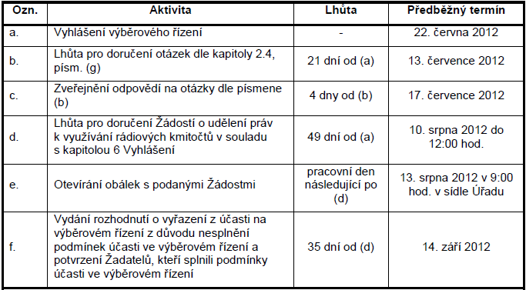
Plánované lhůty VŘ (kvalifikační fáze)

Slide 14
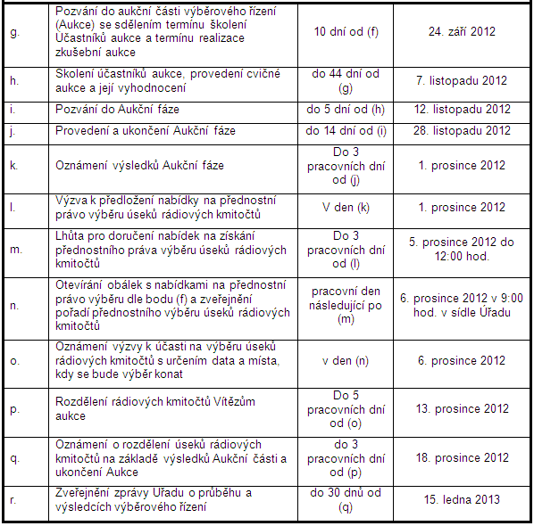
Plánované lhůty VŘ (příprava a provedení aukce)

Slide 15
Další postup ČTÚ
Zahájení veřejné konzultace návrhu textu Vyhlášení výběrového řízení (ČJ a AJ verze)
=> předpoklad 20. března 2012
Zahájení otevřeného zadávacího řízení na dodavatele vlastní aukce (nadlimitní zakázka)
=> předpoklad 20. března 2012
Informace vládě o aktuálním stavu přípravy výběrového řízení (stav k datu zahájení konzultace návrhu Vyhlášení)
=> cestou MPO na začátku dubna 2012
=> s návrhem vyčlenit část z výnosů aukce (1,5 mld. Kč) pro podporu budování NGA sítí v ČR (vazba na cíle Digitálního Česka)

Slide 16
Dotazy k aukci???

